Slide 1
«Художественные особенности «Слова о полку Игореве». Своеобразие жанра. Мастерство композиции».
Выполнила учитель русского языка и литературы высшей квалификационной категории МБОУ «Алмалинская СОШ» Бархатова Людмила Павловна.

Slide 2


Slide 3
Верно-неверно
• Жанр «Слова» - житие.
• Сюжетом «Слова» является неудачный поход князя Игоря в 1185 году против половцев.
• События в «Слове» расположены не в хронологической последовательности.
• Князь Игорь был потомком Ярослава Мудрого.
• Князь Игорь правил в Киеве.
• Цель похода – завоевание новых земель.
• Перед походом князь Игорь увидел вещий сон с дурным предзнаменованием.
• Войско князя Игоря было разгромлено на реке Каяле.
• Князь Игорь был ранен в ногу.
• Бежать из плена Игорю помог половец Овлур

Slide 4
Тема урока.
Художественные особенности «Слова о полку Игореве». Своеобразие жанра. Мастерство композиции

Slide 5
Чивилихин В. Память. Роман-эссе.
«Наши предки любили свою родину, конечно, не меньше, чем мы, а патриотическое сознание средневековая Русь выработала намного веков раньше. Чем европейские народы. Игумен Даниил, придя из-под Чернигова В Иерусалим, ещё в 1108 году в записках своих шесть раз вспомнил родную речку Сновь и попросил у короля крестоносцев Болдуина разрешения поставить свечу от всей Русской земли. Ни с чем не сравним пронзающий душу патриотизм «Слова о полку Игореве»! это 12 век! В Европе же впервые мысль о родине, как главной ценности народа, высказал Франческо Петрарка лишь в середине 14 века…»

Slide 6
План событий по Ипатьевской летописи.
1.Выступление в поход князя Игоря.
2.Солнечное затмение.
3.Присоединение к войску буй-тура Всеволода.
4.Первое удачное столкновение с половцами.
5.Неудачи второго боя.
6.Ранение и пленение Игоря.
7.Набеги половцев на Русь.
8.Побег Игоря.

Slide 7
План основных композиционных частей «Слова…»
1.Вступление.
2. Сборы в поход, предзнаменование.
3.Первый бой.
4.Сон.
5.Второй бой.
6.История сражения с половцами.
7.Поражение.
8. Лирическое отступление о междоусобице.
9. Сон и «золотое слово» Святослава.
10.Обращение к князьям
11.Плач Ярославны.
12.Возвращение Игоря.
13.Приветственная Встреча.

Slide 8
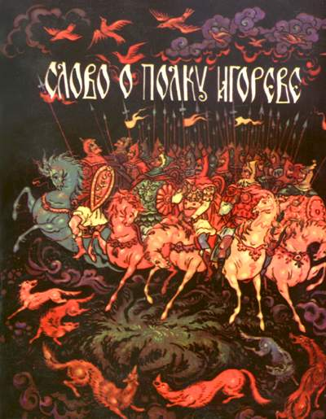
Композиция произведения
Вступление
Экспозиция
Завязка
Развитие действия
Кульминация
Развязка
Заключение

Slide 9
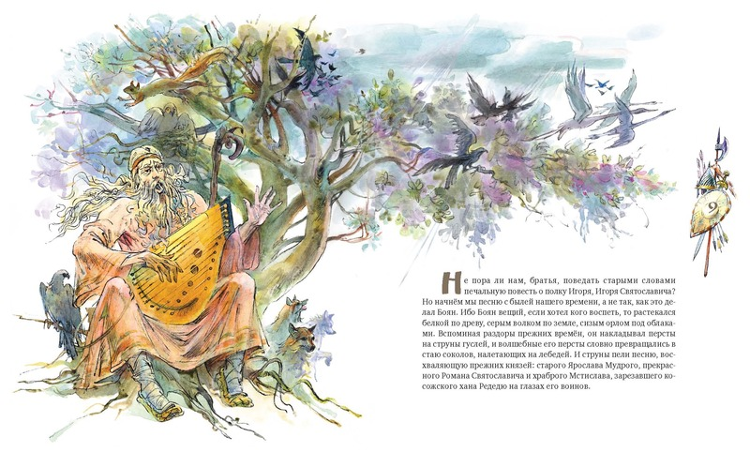
Жанры древнерусской литературы
Воинская повесть
Житие
Летопись
Поучение
Слово
Сказание
Хождение

Slide 10
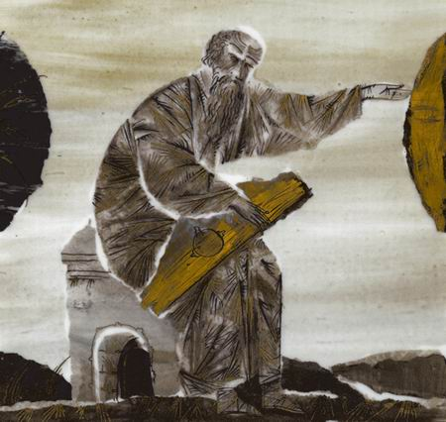
Вступление (зачин –обращение)
Как автор характеризует манеру повествования Бояна?

Slide 11
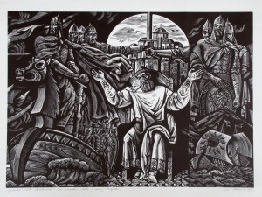
Золотое слово Святослава

Slide 12
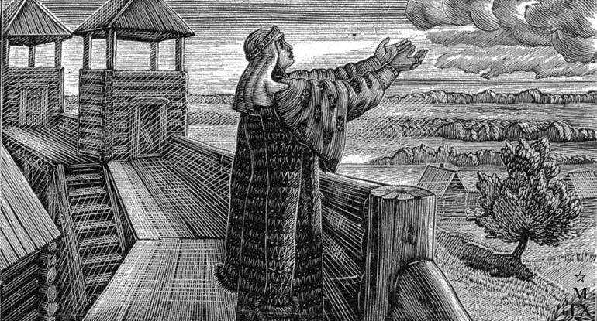
Плач Ярославны

Slide 13
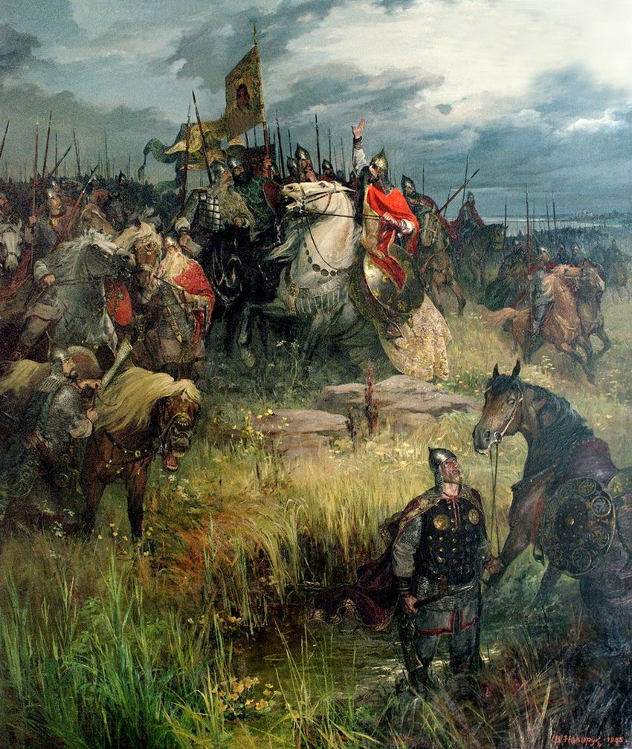
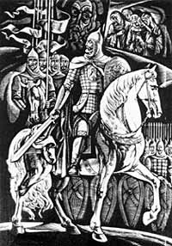
Бегство Игоря из плена

Slide 14
Верно-неверно
• Жанр «Слова» - житие.
• Сюжетом «Слова» является неудачный поход князя Игоря в 1185 году против половцев.
• События в «Слове» расположены не в хронологической последовательности.
• Князь Игорь был потомком Ярослава Мудрого.
• Князь Игорь правил в Киеве.
• Цель похода – завоевание новых земель.
• Перед походом князь Игорь увидел вещий сон с дурным предзнаменованием.
• Войско князя Игоря было разгромлено на реке Каяле.
• Князь Игорь был ранен в ногу.
• Бежать из плена Игорю помог половец Овлур.

Slide 15
Домашнее задание.
1)выразительное чтение наизусть «Плач Ярославны» или «Золотое слово Святослава»; 2)ответить на вопрос: кто мог быть автором «Слова», подобрать аргументы (возможно использование ресурсов Интернета).

